Slide 1


Slide 2

Notes:
参考 https://en.wikipedia.org/wiki/Linux

Slide 3
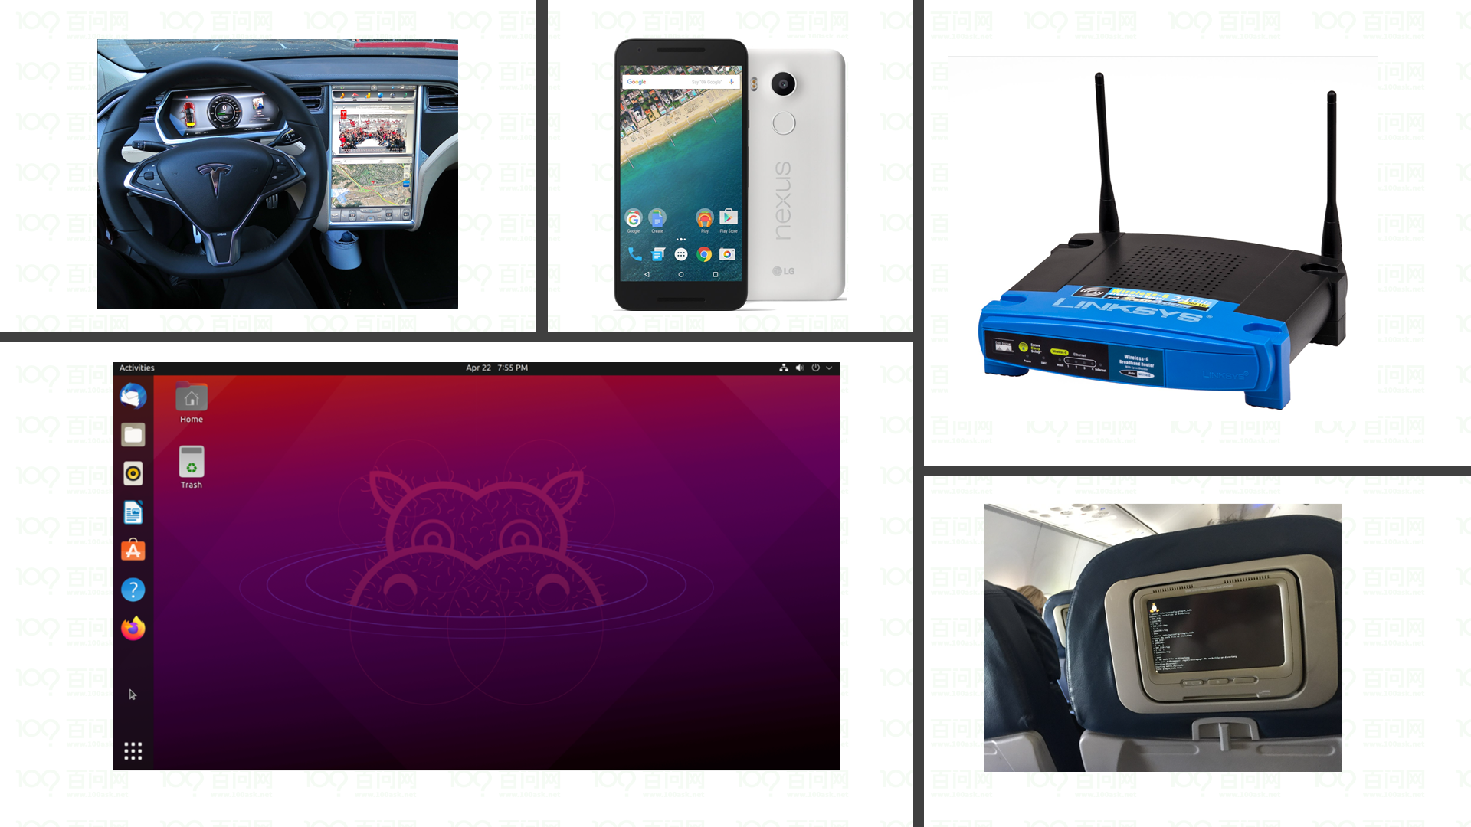

Slide 4
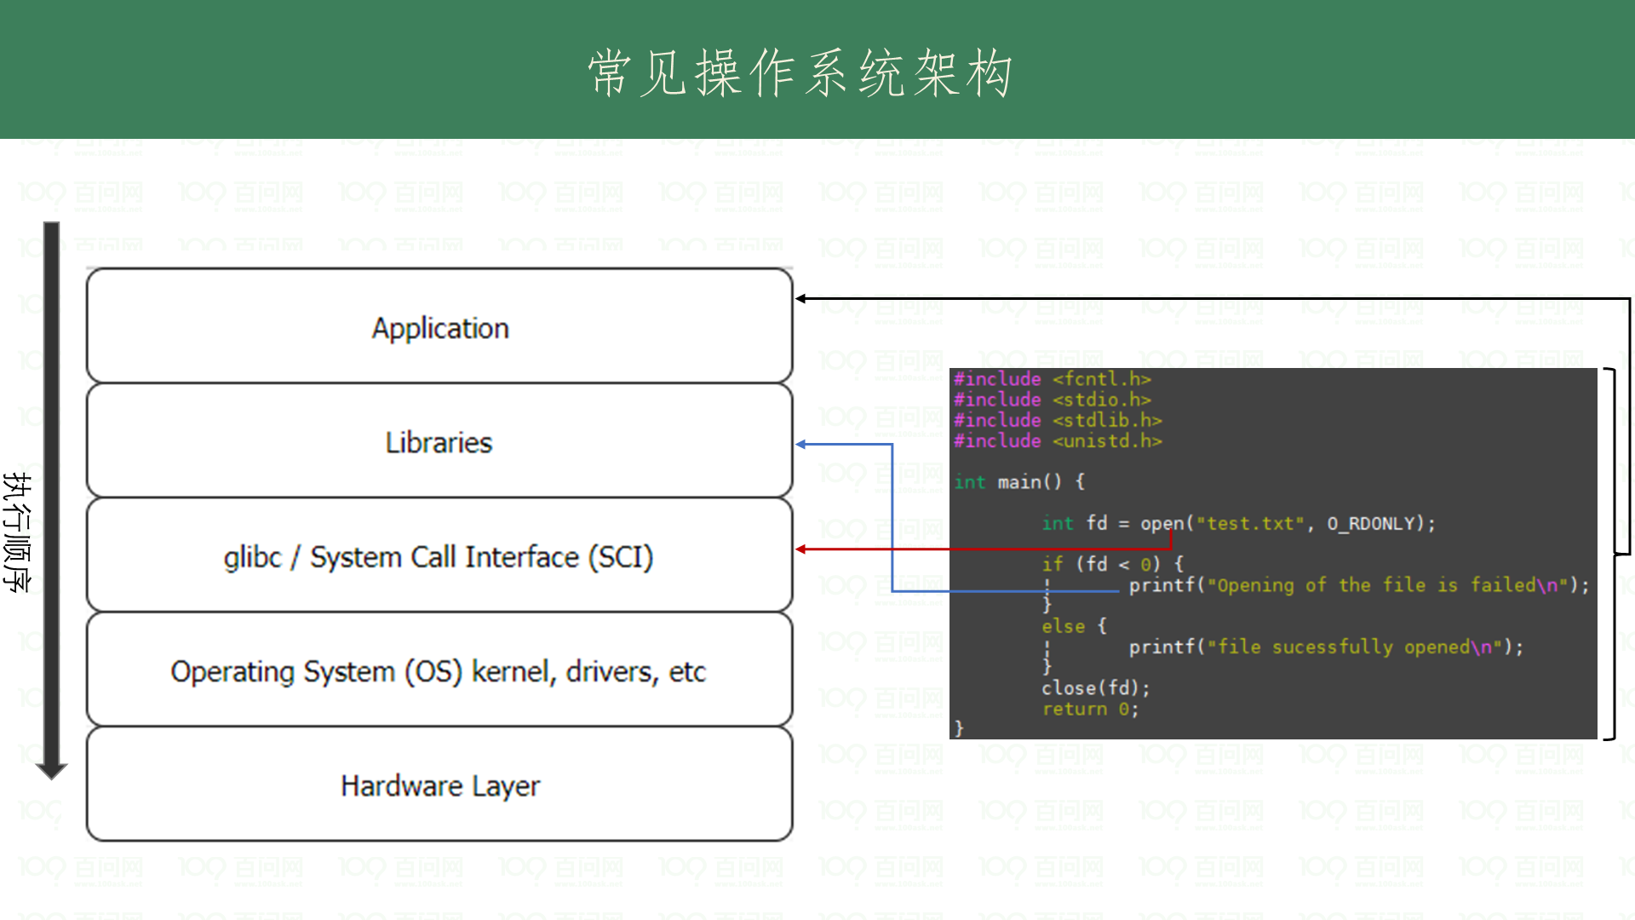
Notes:
参考 https://en.wikipedia.org/wiki/Linux

Slide 5
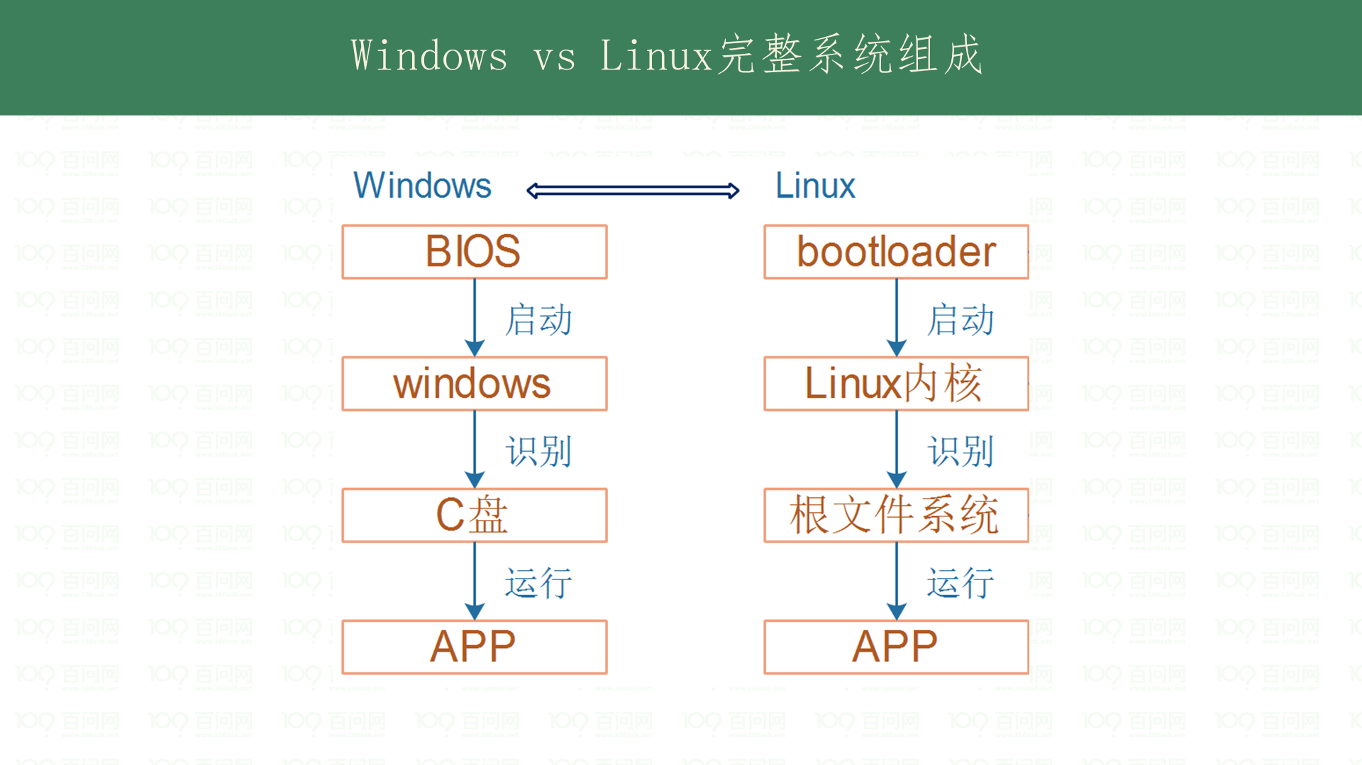

Slide 6
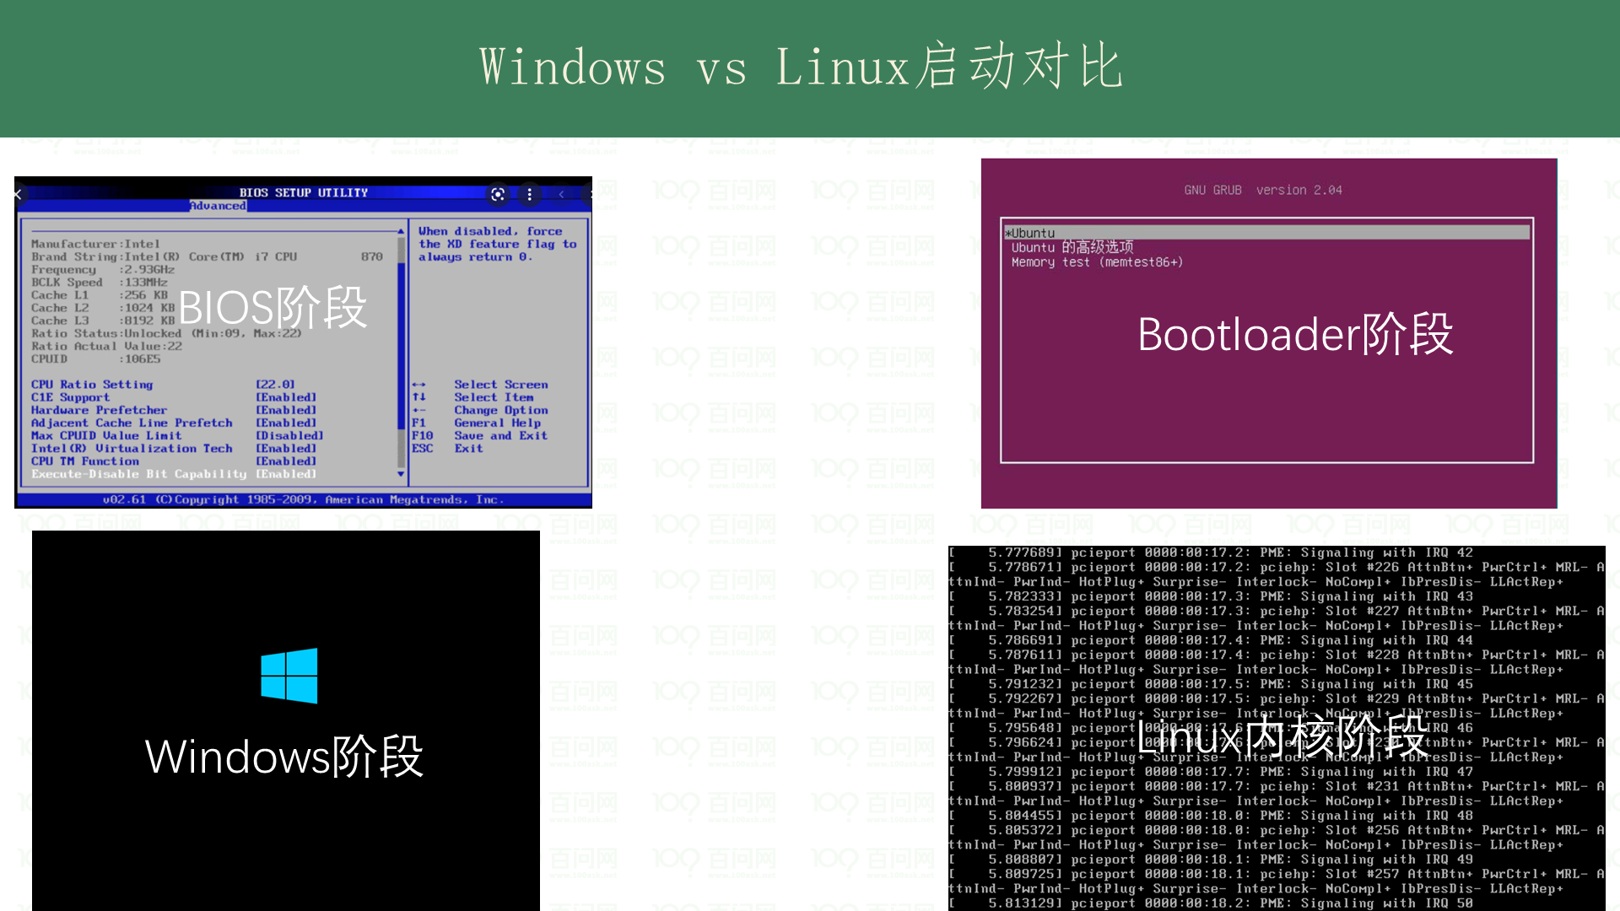

Slide 7
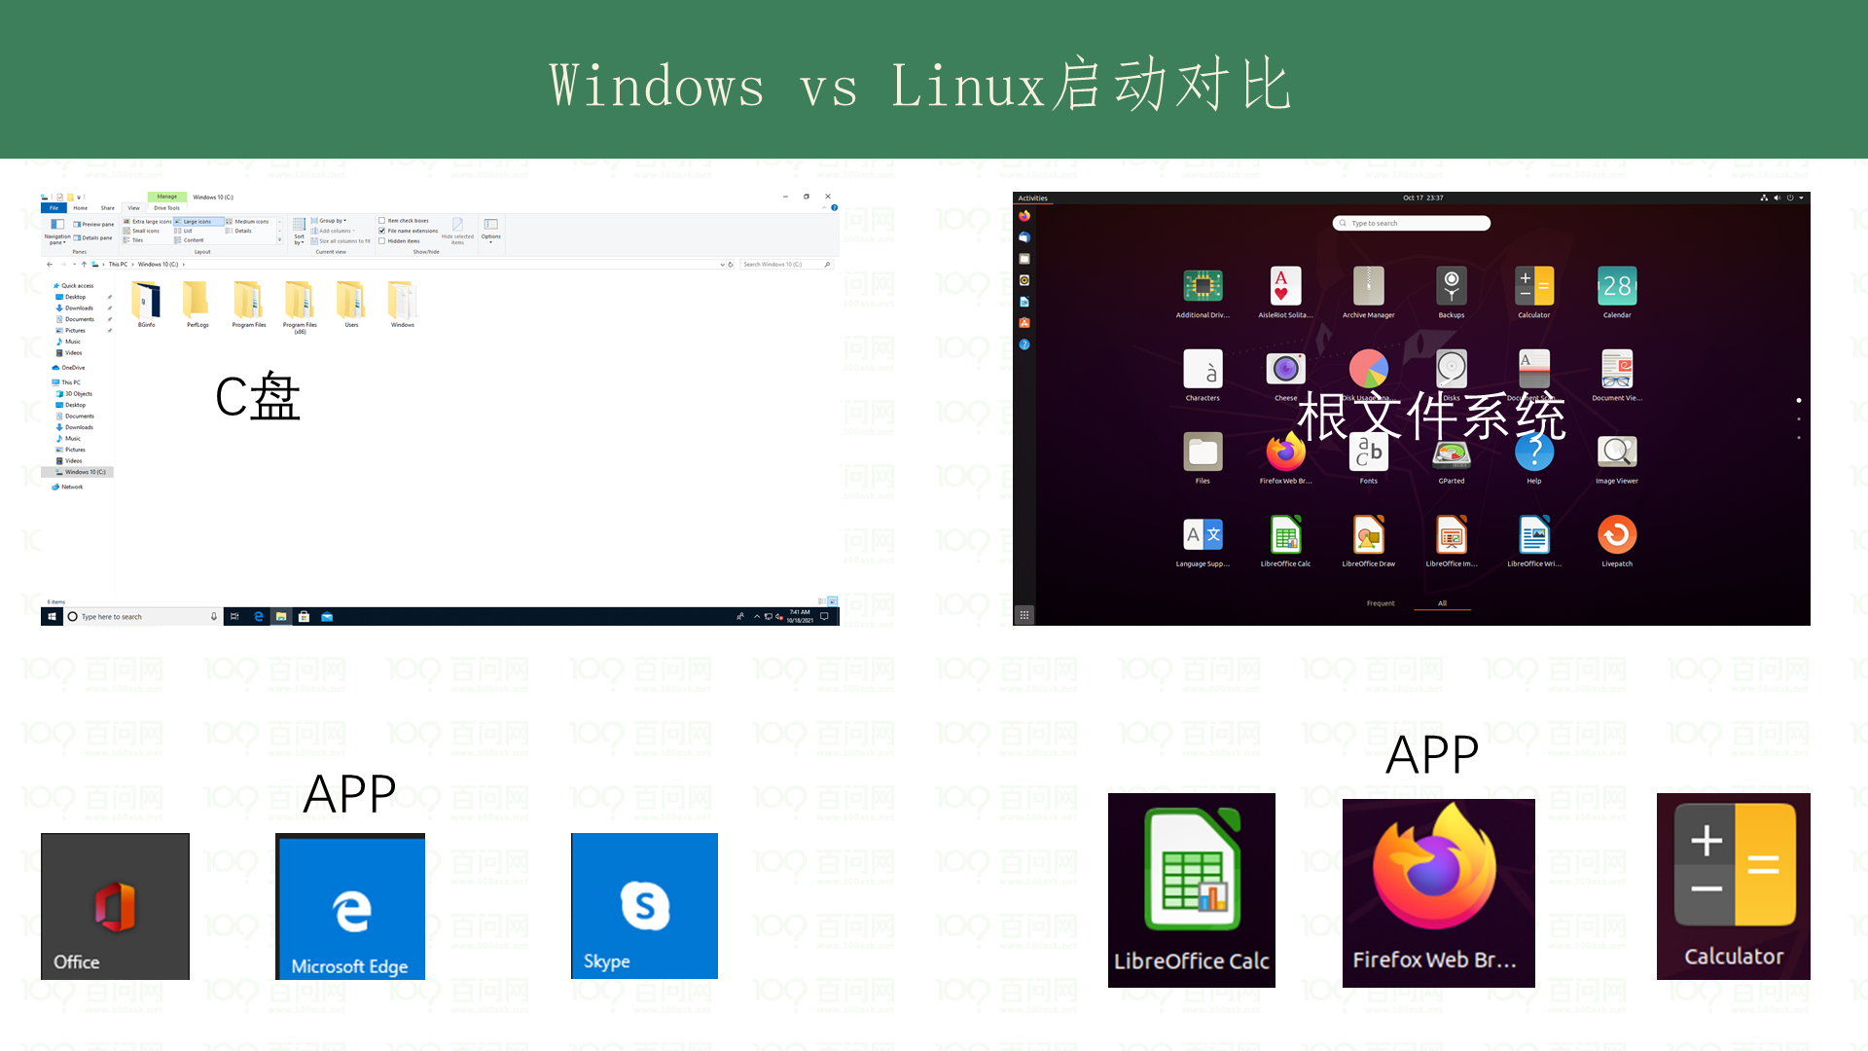

Slide 8
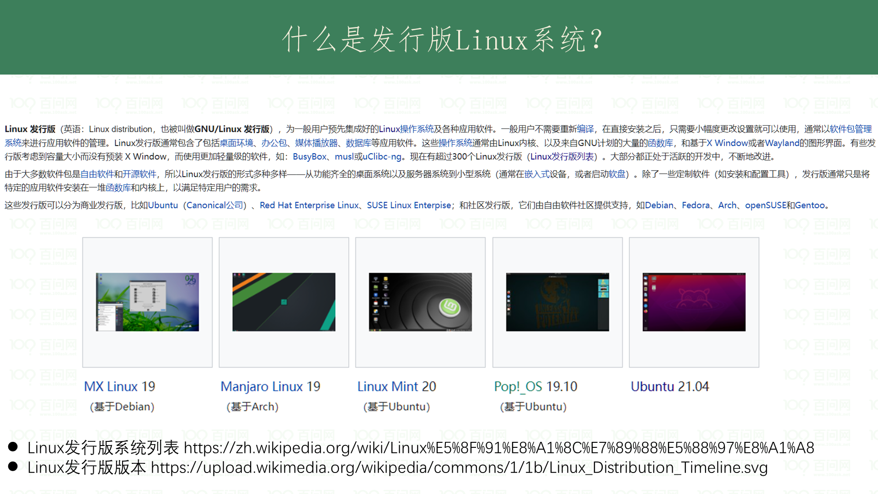
Notes:
参考 https://zh.wikipedia.org/wiki/Linux%E5%8F%91%E8%A1%8C%E7%89%88
参考 https://zh.wikipedia.org/wiki/Linux%E5%8F%91%E8%A1%8C%E7%89%88%E5%88%97%E8%A1%A8
参考 https://upload.wikimedia.org/wikipedia/commons/1/1b/Linux_Distribution_Timeline.svg
发行版那里要说明linus发布的linux只是一个内核，各个发行版做了定制，衍生本版是在发行版之上再做定制linux内核->发行版->衍生版本

Slide 9

Notes:
参考 https://zh.wikipedia.org/wiki/Linux%E5%8F%91%E8%A1%8C%E7%89%88
参考 https://zh.wikipedia.org/wiki/Linux%E5%8F%91%E8%A1%8C%E7%89%88%E5%88%97%E8%A1%A8
参考 https://upload.wikimedia.org/wikipedia/commons/1/1b/Linux_Distribution_Timeline.svg
发行版那里要说明linus发布的linux只是一个内核，各个发行版做了定制，衍生本版是在发行版之上再做定制linux内核->发行版->衍生版本

Slide 10
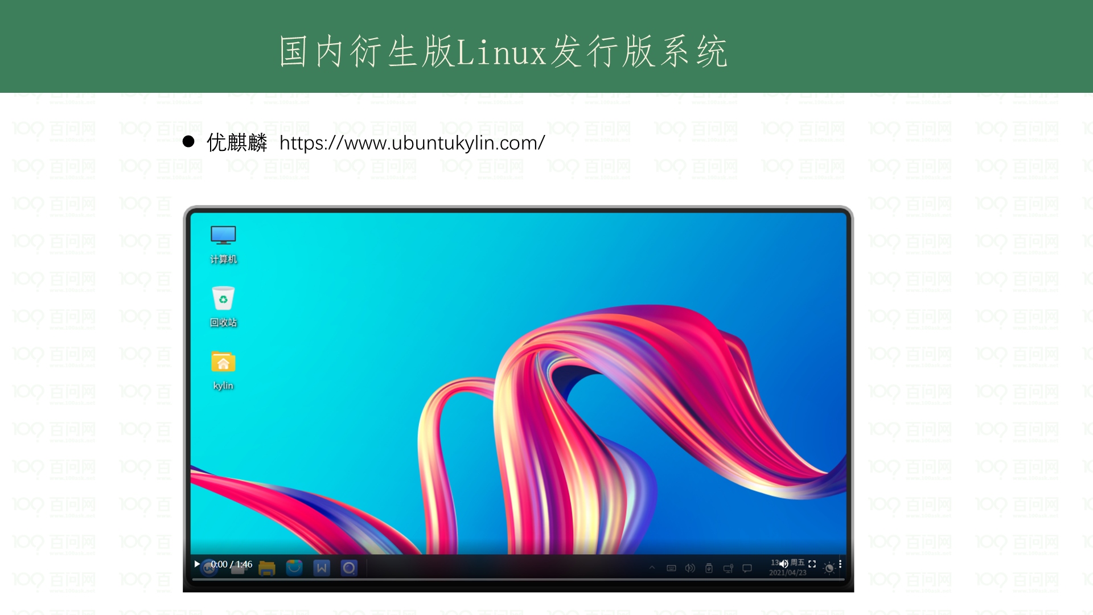
Notes:
发行版->衍生版本

Slide 11


Slide 12
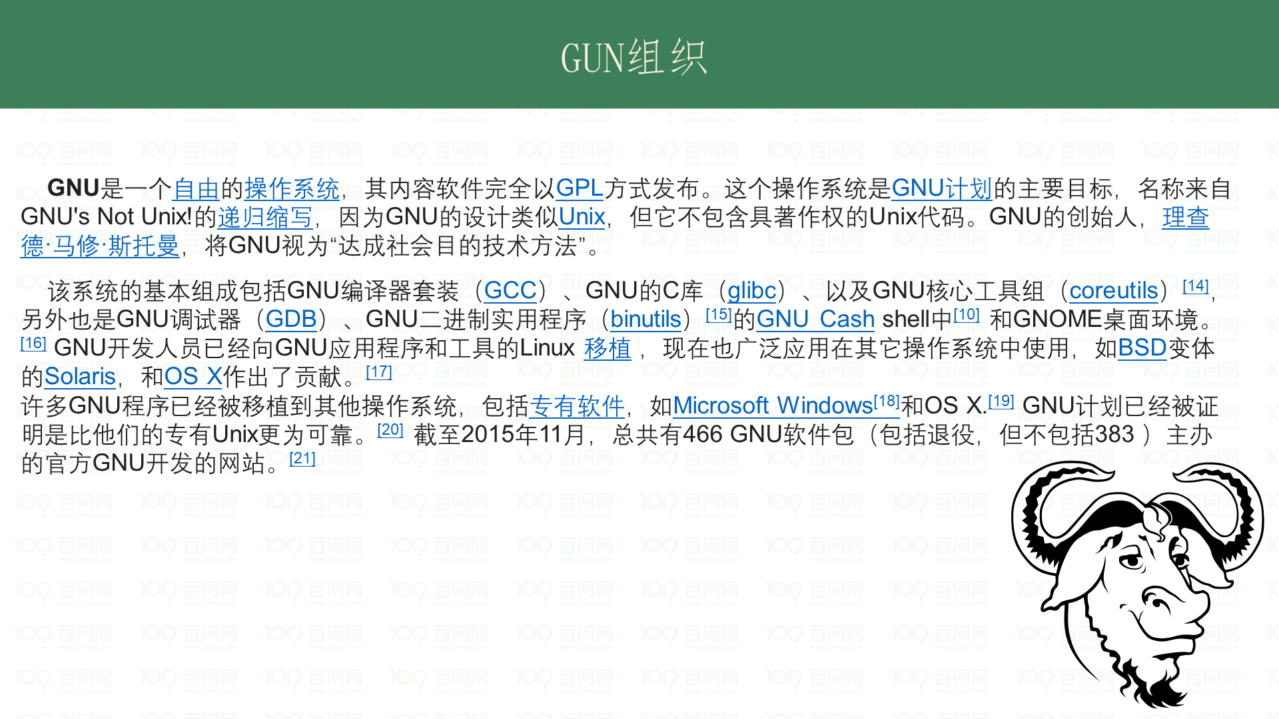
Notes:
参考 https://zh.wikipedia.org/wiki/GNU
牛羚头

Slide 13
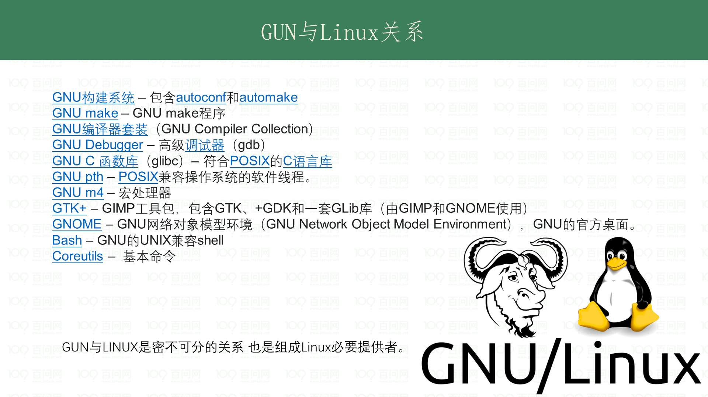
Notes:
参考 https://zh.wikipedia.org/wiki/GNU
牛羚头

Slide 14
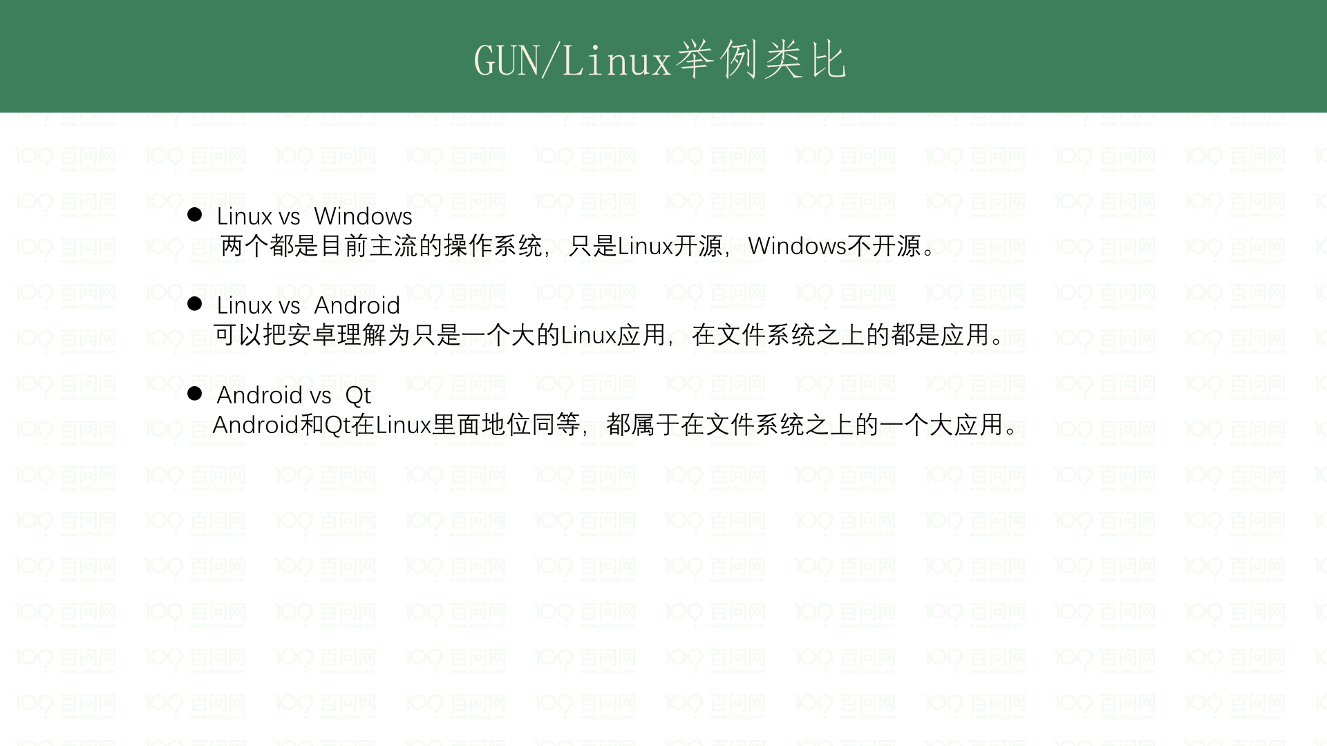
Notes:
参考 https://zh.wikipedia.org/wiki/GNU
牛羚头

Slide 15
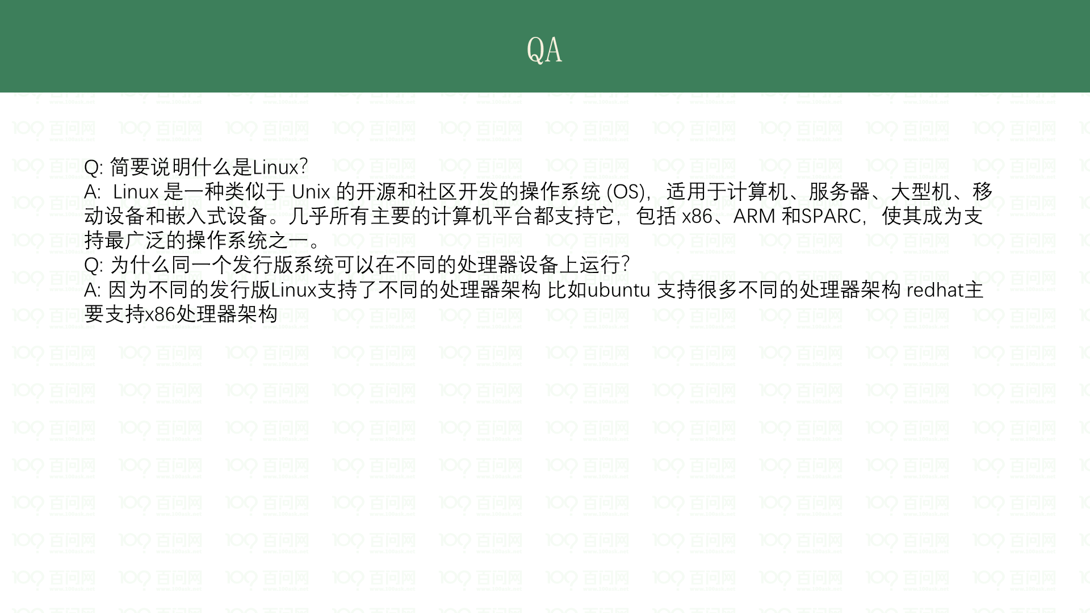

Slide 16
